Slide 1
Docker Plugin-Driver Sistemi
Container 102

Slide 2
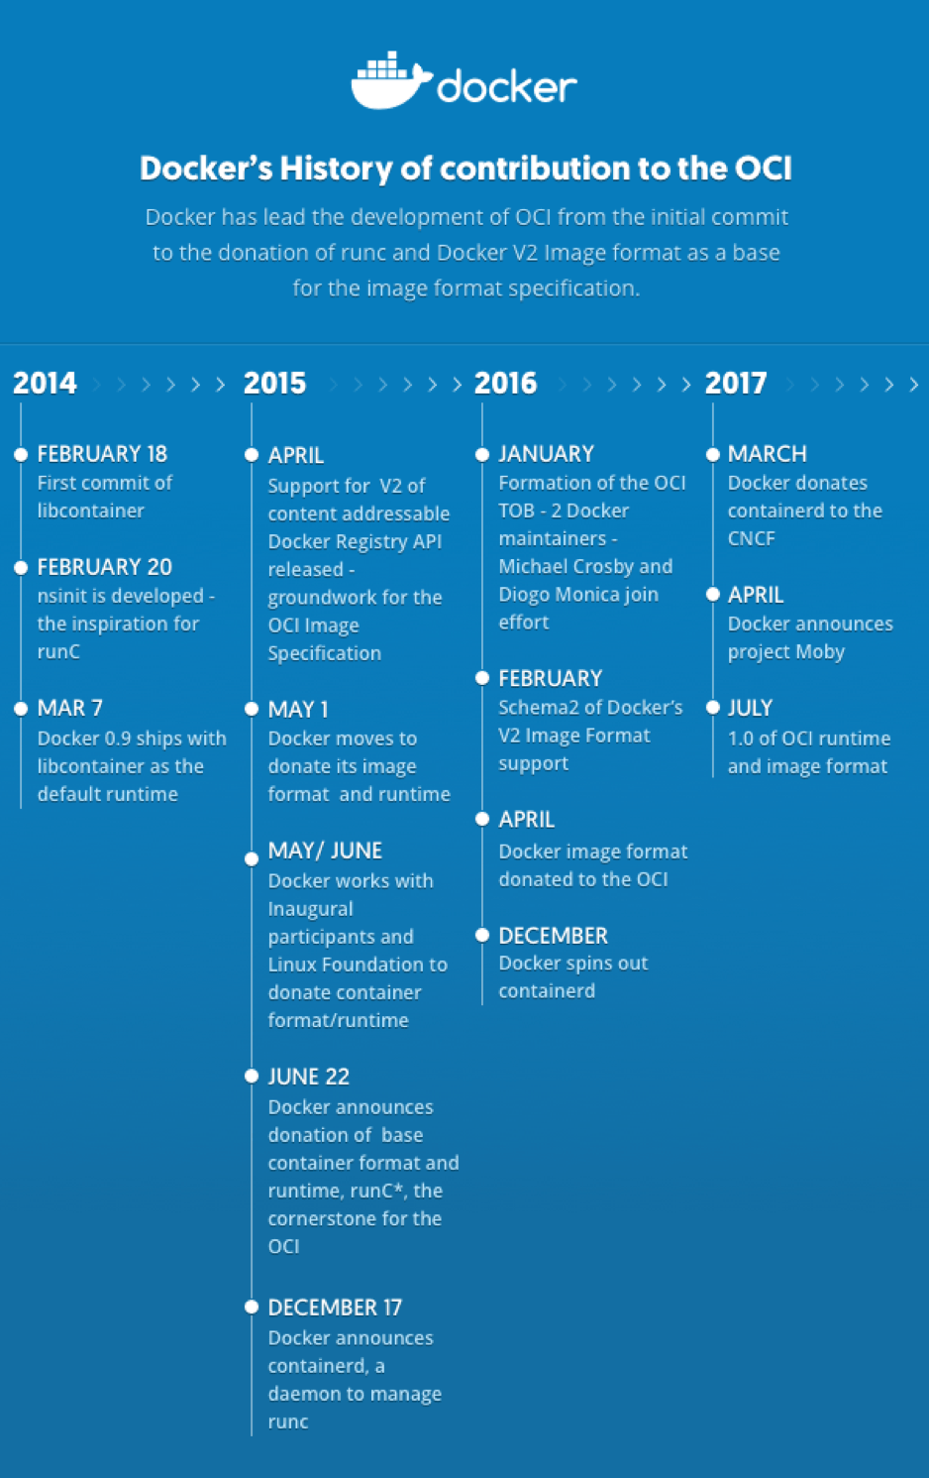

Docker Evolution
Docker ilk ortaya çıtkığı halinden bugüne değişti ve sürekli gelişti

Slide 3
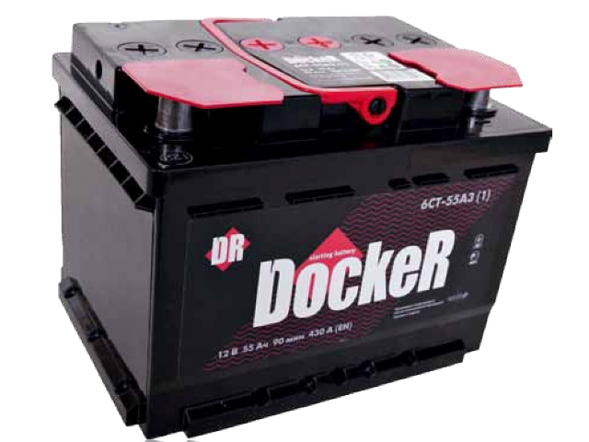
Batteries Included but Removable
Docker Mottosu

Slide 4
